Slide 1
«Пожарная безопасность глазами детей»
Конкурс рисунков

Slide 2
Описание проекта
Проект направлен на пропаганду культуры пожарной безопасности среди детей. Дети - наиболее социально-незащищенная группа населения. Забота о сохранении детской жизни - важнейшая задача всех социальных институтов.
Суть проекта - организация и проведение творческих конкурсов среди детей, посвященных тематике пожарной безопасности. Планируется проведение подобных конкурсов в детских садах, школах, летних лагерях, на городских праздниках в рамках всероссийских акций.
Незнание детьми правил пожарной безопасности может стать причиной возникновения экстренной ситуации. Правильное поведение в экстремальной ситуации является основным условием спасения. Важно не просто рассказать о правилах пожарной безопасности, но и отработать навыки поведения в чрезвычайной ситуации.

Slide 3
Цель:
Формирование у детей культуры пожарной безопасности.
ЗАДАЧИ:
Разработка методического обеспечения программных мероприятий, а также формирование материально-технической базы проекта;
Проведение образовательно-просветительских мероприятий, направленных на обучение детей правилам пожарной безопасности;
Проведение конкурсов рисунков среди детей по тематике пожарной безопасности;
Привлечение внимания детей к профессиям спасателя и пожарного;
Обобщение и распространение результатов реализации проекта.

Slide 4
Актуальность и новизна
Повседневная жизнь постоянно требует от каждого из нас знаний правил пожарной безопасности. Взрослые могут опираться на свой жизненный опыт, что помогает им решать различные нестандартные задачи. Дети, не обладающие соответствующими знаниями и нормами поведения находятся в группе риска. Участившиеся в последнее время трагические случаи пожаров и анализ причин их возникновения убеждают в необходимости вести систематическую просветительскую работу с детьми. По статистике, сто из тысячи пожаров происходят по вине детей, которые становятся жертвами своего легкомыслия. Данный проект направлен на пропаганду пожарной безопасности в детской среде, что способствует снижению количества несчастных случаев с участием детей.

Slide 5
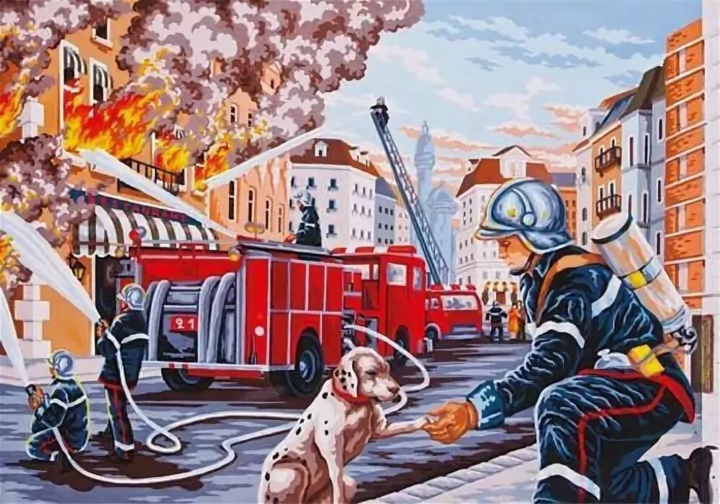
Основные целевые группы
Члены ОРО ВСКС
Сотрудники чрезвычайных ведомств;
Специалисты образовательных учреждений;
Дети от 5 до 13 лет.

Slide 6
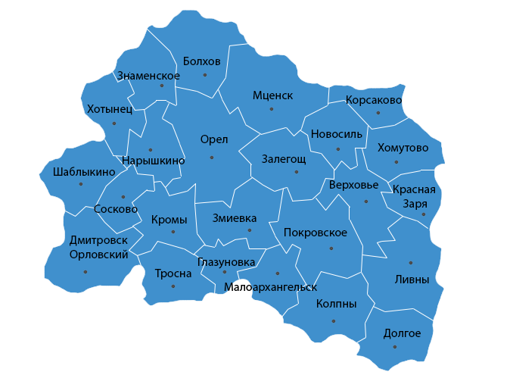
География проекта
Орловская область

Slide 7
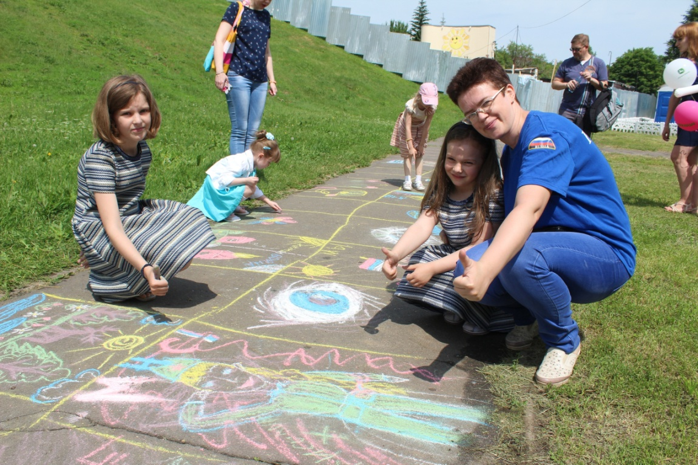
Информационное сопровождение
https://vk.com/vsks57
https://www.instagram.com/vsksorel

Slide 8
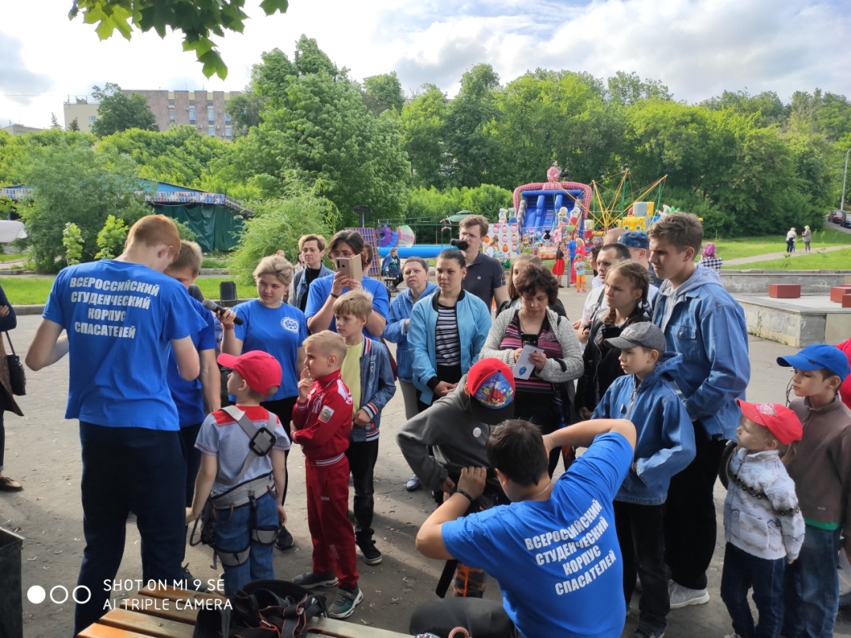
Планируемые результаты
В проекте примут участие:
1500 детей;
30 волонтеров.

